Slide 2
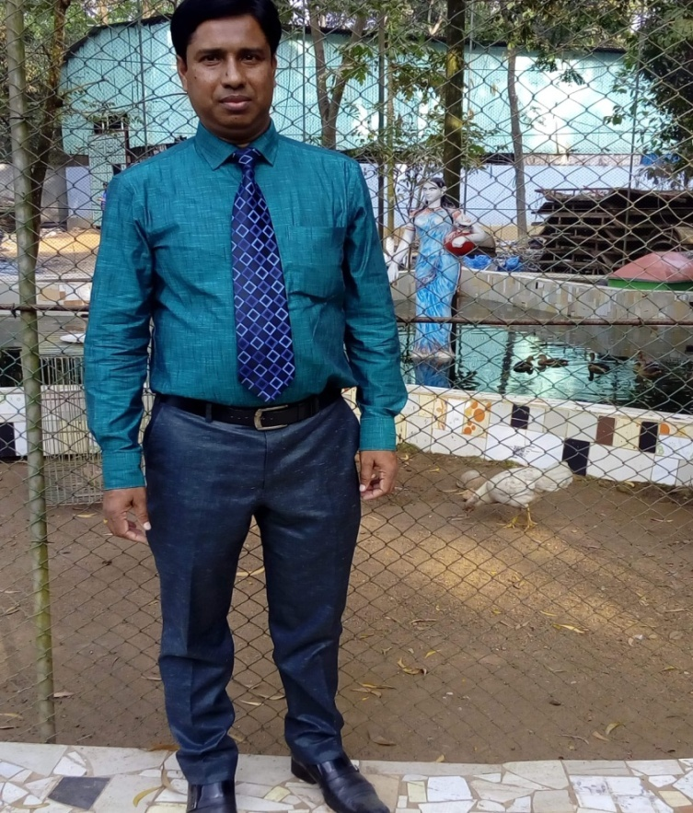
পরিচিতি
মোঃ জাহিদুল ইসলাম
সহকারী অধ্যাপক, ইতিহাস বিভাগ,
পল্লবী ডিগ্রী কলেজ, প্লট#১/১, রোড#৫,সেকশন#৮,দুয়ারিপাড়া,
রুপনগর, ঢাকা -১২১৬।
মোবাইল-০১৫৫২৪৬০৬৯৫
jahid01081971@gmail.com
আজকের বিষয়-
শ্রেনীঃ একাদশ/দ্বাদশ, পত্র-প্রথম,
বিষয়-ইতিহাস, অধ্যায়-পঞ্চম,
বাংলাদেশ ও দক্ষিণ এশিয়ার ইতিহাস ১৭৫৭-১৯৭১,
পূর্ব-বাংলার স্বায়ত্তশাসন ও স্বাধিকার আন্দোলন,
টপিক-৭ মার্চের ঐতিহাসিক ভাষণ,
কোড-৩০৪, সোমবার, সময়- ১১টা।

Slide 3
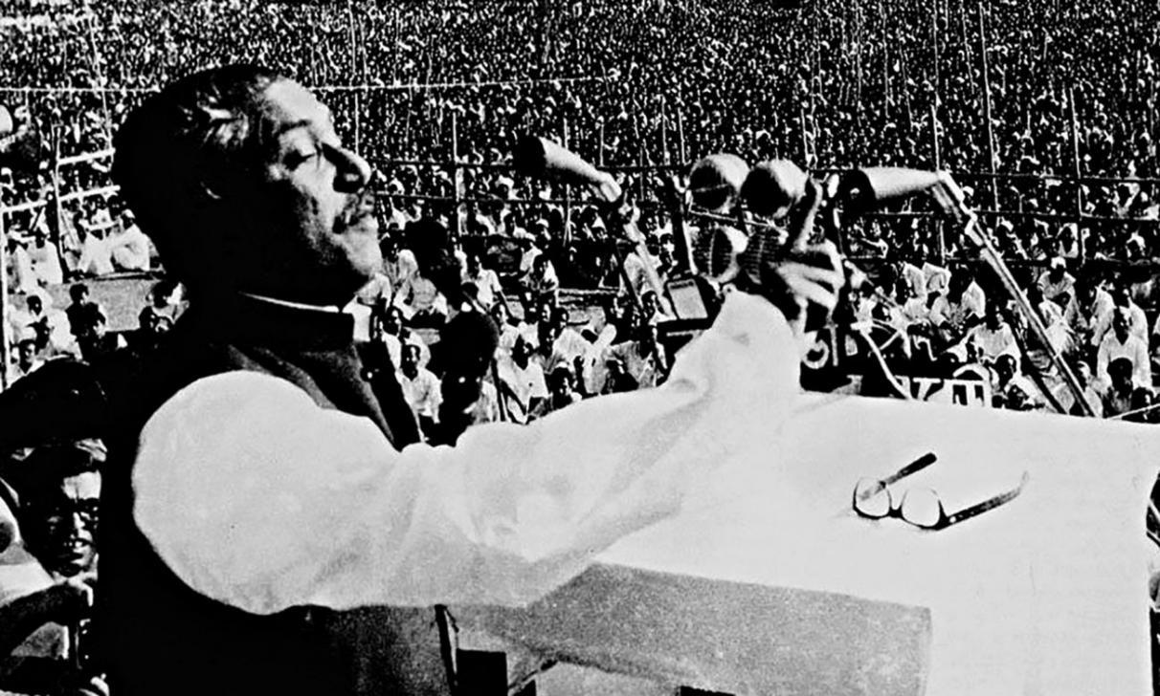
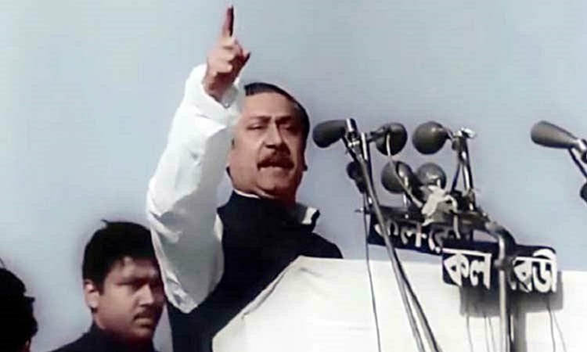
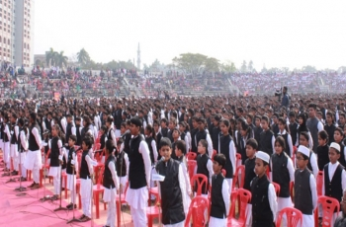
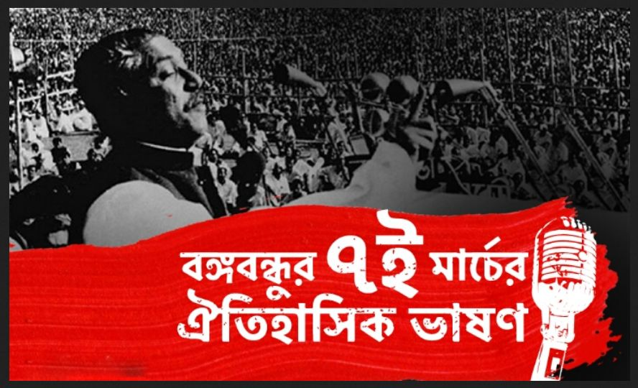
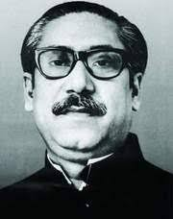
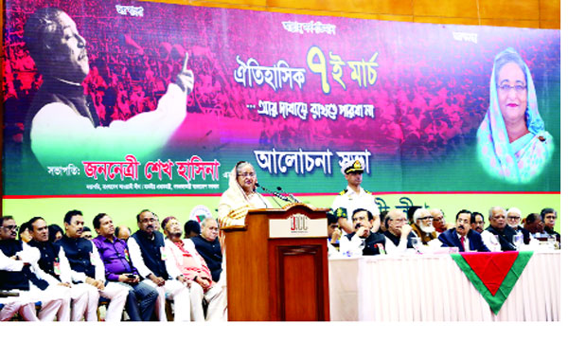
আমরা কিছু ছবি লক্ষ্য করি

Slide 4
এসো একটা ভিডিও দেখি

Slide 5
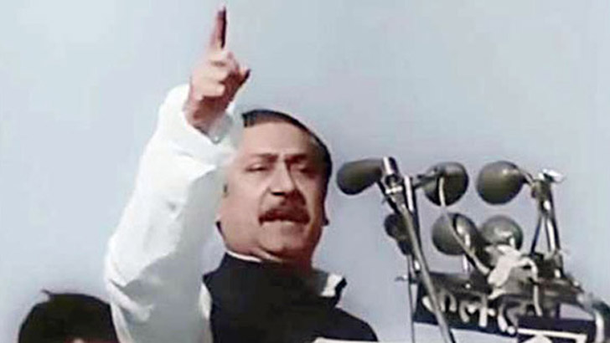
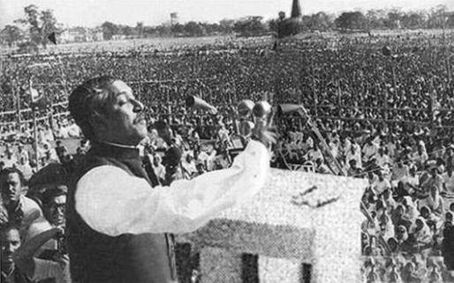
আজকের পাঠ
বঙ্গবন্ধুর ঐতিহাসিক ৭ মার্চের ভাষণ ১৯৭১।

Slide 6
শিখন ফল
এই পাঠ শেষে শিক্ষার্থীরা---
🌺ঐতিহাসি ৭ই মার্চের ভাষণ কে,কখন, কোথায় দিয়েছিলো তা বলতে পারবে-
🌺 ঐতিহাসিক ৭ই মার্চের ভাষণের গুরুত্বপূর্ণ দিক বলতে পারবে-
🌺 ঐতিহাসিক ৭ই মার্চের ভাষণের তৎপর্য বিশ্লেষন করতে পারবে-
 ঐতিহাসিক ৭ই মার্চের ভাষণের বৈশিষ্ট্য ব্যাখ্যা করতে পারবে।

Slide 7
ঐতিহাসিক প্রেক্ষাপট
সাতই মার্চের ভাষণ ১৯৭১ খ্রিষ্টাব্দের ৭ই মার্চ ঢাকার রমনায় অবস্থিত রেসকোর্স ময়দানে (বর্তমান সোহরাওয়ার্দী উদ্যান) অনুষ্ঠিত জনসভায় শেখ মুজিবুর রহমান কর্তৃক প্রদত্ত এক ঐতিহাসিক ভাষণ।
তিনি উক্ত ভাষণ বিকেল ২টা ৪৫ মিনিটে শুরু করে বিকেল ৩টা ৩ মিনিটে শেষ করেন। উক্ত ভাষণ ১৮ মিনিট স্থায়ী হয়। এই ভাষণে তিনি তৎকালীন পূর্ব পাকিস্তানের (বর্তমানে বাংলাদেশ) বাঙালিদেরকে স্বাধীনতা সংগ্রামের জন্য প্রস্তুত হওয়ার আহ্বান জানান। ১৩টি ভাষায় ভাষণটি অনুবাদ করা হয়। নিউজউইক ম্যাগাজিন জাতির পিতা বঙ্গবন্ধু শেখ মুজিবুর রহমানকে রাজনীতির কবি হিসেবে স্বীকৃতি দেয়। ২০১৭ সালের ৩০ শে অক্টোবর ইউনেস্কো এই ভাষণকে ঐতিহাসিক দলিল হিসেবে স্বীকৃতি দেয়।
সেদিন বিকাল ৩টা ২০ মিনিটে বঙ্গবন্ধু রেসকোর্স ময়দানে উপস্থিত হন। লাখো মানুষের উপস্থিতিতে ময়দান ছিল কানায় কানায় পূর্ণ। স্লোগান ছিল ময়দান জুড়ে, ‘পদ্মা মেঘনা যমুনা, তোমার আমার ঠিকানা’। ‘জয় বাংলা, জয় বঙ্গবন্ধু।’ ইতিহাস প্রমাণ করে, ৭ই মার্চ সরাসরি স্বাধীনতা ঘোষণা না করে জাতির পিতা বঙ্গবন্ধু শেখ মুজিবুর রহমান শতভাগ সঠিক কাজটিই করেছেন।

Slide 8
স্বাধীনতার ঘোষণা
বঙ্গবন্ধু বললেন, ‘সাত কোটি মানুষকে দাবায়ে রাখতে পারবা না।’
১৯৭১ সালের ৭ মার্চের ভাষণের পরদিন পাকিস্তানের সেনা গোয়েন্দা আইএসআই রিপোর্ট দেয়, ‘চতুর শেখ মুজিব, চতুরতার সঙ্গে বক্তৃতা করে গেলেন। একদিকে স্বাধীনতার ঘোষণা দিয়ে গেলেন, অন্যদিকে বিচ্ছিন্নতাবাদী হওয়ার দায়িত্ব নিলেন না। নীরব দর্শকের ভূমিকা ছাড়া আমাদের কিছুই করার ছিল না।’
উল্লেখ্য, ঐ ভাষণের ১৮ দিন পর ২৫ মার্চ রাতে ঢাকা শহরে গণহত্যার মাধ্যমে নিরীহ নিরস্ত্র বাঙালি জাতির বিরুদ্ধে যুদ্ধ ঘোষণা করেন পাকিস্তানি প্রেসিডেন্ট ইয়াহিয়া খান। মুক্তির মন্ত্রে উজ্জীবিত বাঙালি জাতি ৯ মাসের যুদ্ধে বিজয় ছিনিয়ে এনেছিল।

Slide 9
পটভূমি/অসহযোগ আন্দোলন
১৯৭০ খ্রিষ্টাব্দে আওয়ামী লীগ পাকিস্তানের জাতীয় পরিষদ নির্বাচনে নিরঙ্কুশ সংখ্যাগরিষ্ঠতা অর্জন করে। কিন্তু পাকিস্তানের সামরিক শাসকগোষ্ঠী এই দলের কাছে ক্ষমতা হস্তান্তরে বিলম্ব করতে শুরু করে। প্রকৃতপক্ষে তাদের উদ্দেশ্য ছিল, যে-কোনভাবে ক্ষমতা পশ্চিম পাকিস্তানি রাজনীতিবিদদের হাতে কুক্ষিগত করে রাখা। এই পরিস্থিতিতে পাকিস্তানের প্রেসিডেন্ট জেনারেল ইয়াহিয়া খান ৩রা মার্চ জাতীয় পরিষদ অধিবেশন আহ্বান করেন। কিন্তু অপ্রত্যাশিতভাবে ১লা মার্চ এই অধিবেশন অনির্দিষ্টকালের জন্য মুলতবি ঘোষণা করেন। এই সংবাদে পূর্ব পাকিস্তানের জনগণ বিক্ষোভে ফেটে পড়ে। আওয়ামী লীগ প্রধান শেখ মুজিবুর রহমানের নেতৃত্বে ২রা মার্চ ঢাকায় এবং ৩রা মার্চ সারাদেশে একযোগে হরতাল পালিত হয়। তিনি ৩রা মার্চ পল্টন ময়দানে অনুষ্ঠিত এক বিশাল জনসভায় সমগ্র পূর্ব বাংলায় সর্বাত্মক অসহযোগ আন্দোলনের কর্মসূচি ঘোষণা করেন। এই পটভূমিতেই ৭ই মার্চ রেসকোর্স ময়দানের জনসভায় বিপুল সংখ্যক লোক একত্রিত হয়; পুরো ময়দান পরিণত হয় এক জনসমুদ্রে। এই জনতা এবং সার্বিকভাবে সমগ্র জাতির উদ্দেশ্যে শেখ মুজিবুর রহমান তার ঐতিহাসিক ভাষণটি প্রদান করেন।

Slide 10
জাতির পিতা বঙ্গবন্ধু শেখ মুজিবুর রহমান-এর ৭ই মার্চের ঐতিহাসিক ভাষণ
ভাইয়েরা আমার; আজ দুঃখ ভারাক্রান্ত মন নিয়ে আপনাদের সামনে হাজির হয়েছি। আপনারা সবই জানেন এবং বুঝেন। আমরা আমাদের জীবন দিয়ে চেষ্টা করেছি। কিন্তু দুঃখের বিষয়, আজ ঢাকা, চট্টগ্রাম, খুলনা, রাজশাহী, রংপুরে আমার ভাইয়ের রক্তে রাজপথ রঞ্জিত হয়েছে।
আজ বাংলার মানুষ মুক্তি চায়, বাংলার মানুষ বাঁচতে চায়, বাংলার মানুষ তার অধিকার চায়। কি অন্যায় করেছিলাম, নির্বাচনে বাংলাদেশের মানুষ সম্পূর্ণভাবে আমাকে আওয়ামী লীগকে ভোট দেন। আমাদের ন্যাশনাল এসেম্বলী বসবে, আমরা সেখানে শাসনতন্ত্র তৈয়ার করবো এবং এই দেশকে আমরা গড়ে তুলবো, এদেশের মানুষ অর্থনৈতিক, রাজনৈতিক ও সাংস্কৃতিক মুক্তি পাবে। কিন্তু দুঃখের বিষয়, আজ দুঃখের সঙ্গে বলতে হয়, তেইশ বৎসরের করুণ ইতিহাস বাংলার অত্যাচারের, বাংলার মানুষের রক্তের ইতিহাস। তেইশ বৎসরের ইতিহাস মুমূর্ষু নরনারীর আর্তনাদের ইতিহাস; বাঙলার ইতিহাস এদেশের মানুষের রক্ত দিয়ে রাজপথ রঞ্জিত করার ইতিহাস। ১৯৫২ সালে রক্ত দিয়েছি। ১৯৫৪ সালে নির্বাচনে জয়লাভ করেও আমরা গদিতে বসতে পারি নাই। ১৯৫৮ সালে আইয়ুব খান মার্শাল ল’ জারি করে দশ বৎসর পর্যন্ত আমাদের গোলাম করে রেখেছে। ১৯৬৬ সালে ছয়দফা আন্দোলনে ৭ই জুনে আমার ছেলেদের গুলি করে হত্যা করা হয়েছে। ১৯৬৯-এর আন্দোলনে আইয়ুব খানের পতন হওয়ার পর যখন ইয়াহয়া খান সাহেব সরকার নিলেন, তিনি বললেন, দেশে শাসনতন্ত্র দেবেন, গণতন্ত্র দেবেন। আমরা মেনে নিলাম।

Slide 11
তারপরে অনেক ইতিহাস হয়ে গেল, নির্বাচন হলো। আমি প্রেসিডেন্ট ইয়াহিয়া খান সাহেবের সঙ্গে দেখা করেছি। আমি, শুধু বাংলার নয়, পাকিস্তানের মেজরিটি পার্টির নেতা হিসাবে তাকে অনুরোধ করলাম, ১৫ই ফেব্রুয়ারি তারিখে আপনি জাতীয় পরিষদের অধিবেশন দেন। তিনি আমার কথা রাখলেন না, তিনি রাখলেন ভুট্টো সাহেবের কথা। তিনি বললেন, প্রথম সপ্তাহে মার্চ মাসে হবে। আমরা বললাম, ঠিক আছে, আমরা এসেম্বলীতে বসবো। আমি বললাম, এসেম্বলীর মধ্যে আলোচনা করবো; এমনকি আমি এ পর্যন্ত বললাম, যদি কেউ ন্যায্য কথা বলে, আমরা সংখ্যয় বেশি হলেও, একজনও যদি সে হয়, তার ন্যায্য কথা আমরা মেনে নেব।
জনাব ভুট্টো সাহেব এখানে এসেছিলেন, আলোচনা করলেন। বলে গেলেন যে, আলোচনার দরজা বন্ধ না, আরও আলোচনা হবে। তারপর অন্যান্য নেতৃবৃন্দের সঙ্গে আলাপ করলাম, আপনারা আসুন বসুন, আমরা আলাপ করে শাসনতন্ত্র তৈয়ার করি। তিনি বললেন, পশ্চিম পাকিস্তানের মেম্বাররা যদি এখানে আসেন, তাহলে কসাইখানা হবে এসেম্বলী। তিনি বললেন, যে যাবে তাকে মেরে ফেলে দেওয়া হবে। যদি কেউ এসেম্বলীতে আসে তাহলে পেশোয়ার থেকে করাচী পর্যন্ত দোকান জোর করে বন্ধ করা হবে। আমি বললাম, এসেম্বলী চলবে। তারপর হঠাৎ ১ তারিখে এসেম্বলী বন্ধ করে দেওয়া হলো।
ইয়াহয়া খান সাহেব প্রেসিডেন্ট হিসাবে এসেম্বলী ডেকেছিলেন। আমি বললাম যে, আমি যাবো। ভুট্টো সাহেব বললেন, তিনি যাবেন না। ৩৫ জন সদস্য পশ্চিম পাকিস্তান থেকে এখানে আসলেন। তারপরে হঠাৎ বন্ধ করে দেওয়া হলো। দোষ দেওয়া হলো বাংলার মানুষকে, দোষ দেওয়া হলো আমাকে। বন্দুকের মুখে মানুষ প্রতিবাদমুখর হয়ে উঠল।

Slide 12
আমি বললাম, শান্তিপূর্ণভাবে আপনারা হরতাল পালন করেন। আমি বললাম, আপনারা কলকারখানা সব কিছু বন্ধ করে দেন। জনগণ সাড়া দিল। আপন ইচ্ছায় জনগণ রাস্তায় বেরিয়ে পড়ল। তারা শান্তিপূর্ণভাবে সংগ্রাম চালিয়ে যাওয়ার জন্য দৃঢ় প্রতিজ্ঞাবদ্ধ হলো।
কি পেলাম আমরা? যে আমার পয়সা দিয়ে অস্ত্র কিনেছি বহিঃশত্রুর আক্রমণ থেকে দেশকে রক্ষা করার জন্য, আজ সেই অস্ত্র ব্যবহার হচ্ছে আমার দেশের গরীব-দুঃখী আর্ত মানুষের বিরুদ্ধে, তার বুকের উপর হচ্ছে গুলী। আমরা পাকিস্তানের সংখ্যাগুরু। আমরা বাঙালিরা যখনই ক্ষমতায় যাবার চেষ্টা করেছি, তখনই তারা আমাদের উপর ঝাঁপিয়ে পড়েছেন। টেলিফোনে আমার সঙ্গে তার কথা হয়। তাকে আমি বলেছিলাম, জনাব ইয়াহিয়া খান সাহেব, আপনি পাকিস্তানের প্রেসিডেন্ট, দেখে যান কিভাবে আমার গরীবের উপরে, আমার বাংলার মানুষের উপরে গুলী করা হয়েছে, কি করে আমার মায়ের কোল খালি করা হয়েছে। আপনি আসুন, দেখুন, বিচার করুন। তিনি বললেন, আমি সিদ্ধান্ত নিয়েছি ১০ই তারিখে রাউন্ড টেবিল কনফারেন্স ডাকব।
আমি বলেছি, কিসের বৈঠক বসবে, কার সঙ্গে বসবো? যারা আমার মানুষের বুকের রক্ত নিয়েছে তাদের সঙ্গে বসবো? হঠাৎ আমার সঙ্গে পরামর্শ না করে পাঁচ ঘণ্টা গোপনে বৈঠক করে যে বক্তৃতা তিনি করেছেন, সমস্ত দোষ তিনি আমার উপরে দিয়েছেন, বাংলার মানুষের উপর দিয়েছেন।

Slide 13
ভাইয়েরা আমার,
২৫ তারিখে এসেম্বলী কল করেছে। রক্তের দাগ শুকায় নাই। আমি ১০ তারিখে বলে দিয়েছি যে, ওই শহীদের রক্তের উপর পা দিয়ে কিছুতেই মুজিবুর রহমান যোগদান করতে পারে না। এসেম্বলী কল করেছে। আমার দাবি মানতে হবে: প্রথম, সামরিক আইন মার্শাল ল’ উড্ড করতে হবে, সমস্ত সামরিক বাহিনীর লোকদের ব্যারাকে ফেরত নিতে হবে, যেভাবে হত্যা করা হয়েছে তার তদন্ত করতে হবে, আর জনগণের প্রতিনিধির কাছে ক্ষমতা হস্তান্তর করতে হবে। তারপর বিবেচনা করে দেখবো, আমরা এসেম্বলীতে বসতে পারবো কি পারবো না। এর পূর্বে এসেম্বলীতে বসতে আমরা পারি না।
আমি, আমি প্রধানমন্ত্রিত্ব চাই না। আমরা এদেশের মানুষের অধিকার চাই। আমি পরিষ্কার অক্ষরে বলে দিবার চাই যে, আজ থেকে এই বাংলাদেশে কোর্ট-কাচারি, আদালত-ফৌজদারি, শিক্ষা প্রতিষ্ঠান অনির্দিষ্টকালের জন্য বন্ধ থাকবে। গরীবের যাতে কষ্ট না হয়, যাতে আমার মানুষ কষ্ট না করে, সে জন্য সমস্ত অন্যান্য জিনিসগুলো আছে সেগুলির হরতাল কাল থেকে চলবে না। রিকশা, গরুর গাড়ি চলবে, রেল চলবে, লঞ্চ চলবে; শুধু সেক্রেটারিয়েট, সুপ্রিম কোর্ট, হাইকোর্ট, জজকোর্ট, সেমি-গভর্ণমেণ্ট দপ্তরগুলো, ওয়াপদা কোন কিছু চলবে না।

Slide 14
২৮ তারিখে কর্মচারীরা বেতন নিয়ে আসবেন। এর পরে যদি বেতন দেওয়া না হয়, আর যদি একটা গুলি চলে, আর যদি আমার লোকদের হত্যা করা হয়, তোমাদের কাছে আমার অনুরোধ রইল,- প্রত্যেক ঘরে ঘরে দুর্গ গড়ে তোল। তোমাদের যা কিছু আছে তাই নিয়ে শত্রুর মোকাবেলা করতে হবে, এবং জীবনের তরে রাস্তাঘাট যা যা আছে সব কিছু, আমি যদি হুকুম দিবার নাও পারি, তোমরা বন্ধ করে দেবে। আমরা ভাতে মারবো, আমরা পানিতে মারবো। তোমরা আমার ভাই, তোমরা ব্যারাকে থাকো, কেউ তোমাদের কিছু বলবে না। কিন্তু আর আমার বুকের উপর গুলী চালাবার চেষ্টা করো না। সাত কোটি মানুষকে দাবায়ে রাখতে পারবা না। আমরা যখন মরতে শিখেছি, তখন কেউ আমাদের দমাতে পারবে না।
আর যে সমস্ত লোক শহীদ হয়েছে, আঘাতপ্রাপ্ত হয়েছে, আমরা আওয়ামী লীগের থেকে যদ্দুর পারি তাদের সাহায্য করতে চেষ্টা করবো। যারা পারেন আমার রিলিফ কমিটিতে সামান্য টাকা পয়সা পৌঁছিয়ে দেবেন। আর এই সাতদিন হরতালে যে সমস্ত শ্রমিক ভাইরা যোগদান করেছেন, প্রত্যেকটা শিল্পের মালিক তাদের বেতন পৌঁছায় দেবেন। সরকারি কর্মচারীদের বলি, আমি যা বলি তা মানতে হবে। যে পর্যন্ত আমার এই দেশের মুক্তি না হবে খাজনা-ট্যাক্স বন্ধ করে দেওয়া হলো, কেউ দেবে না। মনে রাখবেন, শত্রুবাহিনী ঢুকেছে, নিজেদের মধ্যে আত্মকলহ সৃষ্টি করবে, লুটপাট করবে। এই বাংলায় হিন্দু মুসলমান বাঙালি অবাঙালি যারা আছে তারা আমাদের ভাই। তাদের রক্ষার দায়িত্ব আপনাদের উপরে। আমাদের যেন বদনাম না হয়। মনে রাখবেন রেডিও টেলিভিশনের কর্মচারীরা, যদি রেডিওতে আমাদের কথা না শোনেন, তাহলে কোন বাঙালি রেডিও স্টেশনে যাবেন না। যদি টেলিভিশন আমাদের নিউজ না দেয়, কোন বাঙালি টেলিভিশনে যাবেন না। দুই ঘণ্টা ব্যাংক খোলা থাকবে যাতে মানুষ তাদের মায়নাপত্র নিবার পারে। কিন্তু পূর্ববাংলা থেকে পশ্চিম পাকিস্তানে এক পয়সাও চালান হতে পারবে না। টেলিফোন টেলিগ্রাম আমাদের এই পূর্ববাংলায় চলবে এবং বিদেশের সঙ্গে নিউজ পাঠাতে চালাবেন। কিন্তু যদি এদেশের মানুষকে খতম করার চেষ্টা করা হয়, বাঙালিরা বুঝে শুনে কাজ করবেন। প্রত্যেক গ্রামে, প্রত্যেক মহল্লায় আওয়ামী লীগের নেতৃত্বে সংগ্রাম পরিষদ গড়ে তোল এবং তোমাদের যা কিছু আছে তাই নিয়ে প্রস্ত্তত থাকো। মনে রাখবা, রক্ত যখন দিয়েছি, রক্ত আরো দিব। এ দেশের মানুষকে মুক্ত করে ছাড়বো ইনশাল্লাহ্। এবারের সংগ্রাম আমাদের মুক্তির সংগ্রাম, এবারের সংগ্রাম স্বাধীনতার সংগ্রাম। জয় বাংলা। জয় বাংলা।

Slide 15
৭ই মার্চের ভাষণের বৈশিষ্ট্য ও শর্ত
👉সামগ্রিক পরিস্থিতির পর্যালোচনা;
👉পশ্চিম পাকিস্তানী রাজনীতিকদের ভূমিকার ওপর আলোকপাত;
👉সামরিক আইন প্রত্যাহারের দাবি জানানো;
👉অত্যাচার ও সামরিক আগ্রাসন মোকাবিলার জন্য বাঙালিদের আহ্বান জানানো;
👉দাবী আদায় না-হওয়া পর্যন্ত পূর্ব পাকিস্তানে আন্দোলন চলবে;
👉সার্বিক হরতাল চালিয়ে যাওয়ার সিদ্ধান্ত প্রদান ;
👉নিগ্রহ ও আক্রমণ প্রতিরোধের আহ্বান এবং বাঙালিকে স্বাধীনতার মন্ত্রে উজ্জীবিত করা।
১. সামরিক শাসন প্রত্যাহার করতে হবে।
2. গণপ্রতিনিধিদের কাছে ক্ষমতা হস্তান্তর করতে হবে ।
৩. সেনাবাহিনীর গণহত্যার তদন্ত করতে হবে।
৪. সৈন্যদের ব্যারাকে ফিরিয়ে নিতে হবে।

Slide 16
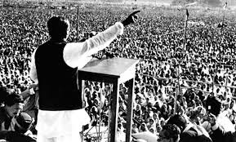
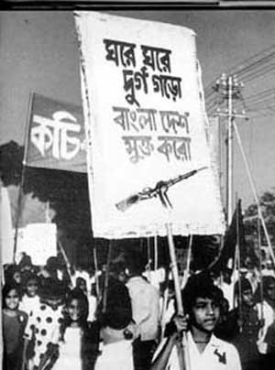
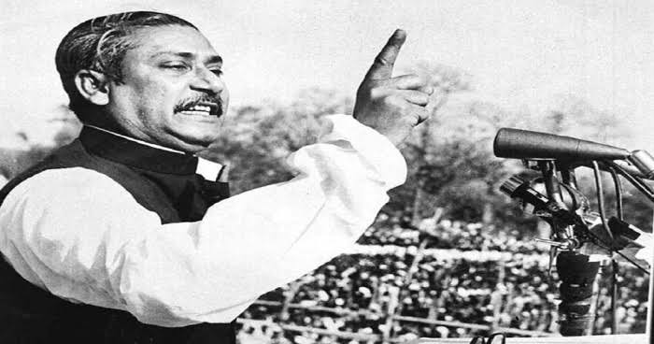
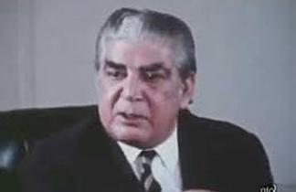
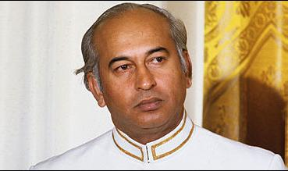
আমরা কিছু ছবি লক্ষ্য করি

Slide 17
ভাষণের বিষয়বস্তু
৭ মার্চে রেসকোর্স ময়দানের উত্তাল জনসমুদ্রে সভামঞ্চে ‘রাজনীতির কবি’ বঙ্গবন্ধু শেখ মুজিবুর রহমান এলেন। বর্ণবৈষম্যবাদবিরোধী, আমেরিকার কালো মানুষের প্রাণপ্রিয় নেতা, বিশ্বনন্দিত মার্টিন লুথার কিংয়ের মতো তাঁর জনগণকে একটি স্বপ্নের কথা বলতে নয়, নির্দেশের অপেক্ষারত উত্তাল বাঙালি জনসমুদ্রকে স্বাধীনতার জন্য সশস্ত্র সংগ্রামের আহ্বান জানাতে।
মাত্র ১৮ মিনিটের এক ভাষণ। বঙ্গবন্ধু তাঁর সংক্ষিপ্ত অথচ তেজস্বী ভাষণে পাকিস্তানের ২৩ বছরের রাজনীতি ও বাঙালিদের বঞ্চনার ইতিহাসের ব্যাখ্যা, পাকিস্তান রাষ্ট্রের সঙ্গে বাঙালিদের দ্বন্দ্বের স্বরূপ উপস্থাপন, অসহযোগ আন্দোলনের পটভূমি বিশ্লেষণ ও বিস্তারিত কর্মসূচি ঘোষণা, শান্তিপূর্ণ উপায়ে সমস্যা সমাধানে তাঁর সর্বাত্মক চেষ্টা, সারা বাংলায় প্রতিরোধ গড়ে তোলার নির্দেশ, প্রতিরোধ সংগ্রাম শেষাবধি মুক্তিযুদ্ধে রূপ নেওয়ার ইঙ্গিত, শত্রুর মোকাবিলায় গেরিলা যুদ্ধের কৌশল অবলম্বন, যেকোনো উসকানির মুখে সাম্প্রদায়িক সম্প্রীতি বজায় রাখার পরামর্শদান ইত্যাদি বিষয় তুলে ধরার পর ঘোষণা করেন: ‘ঘরে ঘরে দুর্গ গড়ে তোলো। তোমাদের যা কিছু আছে, তাই নিয়ে শত্রুর মোকাবিলা করতে হবে। রক্ত যখন দিয়েছি, রক্ত আরও দেব। এ দেশের মানুষকে মুক্ত করে ছাড়ব, ইনশা আল্লাহ।...এবারের সংগ্রাম আমাদের মুক্তির সংগ্রাম, এবারের সংগ্রাম স্বাধীনতার সংগ্রাম। জয় বাংলা।’

Slide 18
সংগ্রামী জনতার পদক্ষেপ
দেশের স্কুল-কলেজ বন্ধ করে দেয়। ⇦ অফিস আদালত বন্ধ করে দেয়।
কল-কারখানা বন্ধ করে দেয়। ⇦গ্রামে গ্রামে সংগ্রাম পরিষদ গড়ে তোলে।
সামরিক বাহিনীর আগ্রাসন মোকাবিলা করে। ⇦দাবী আদায় না হওয়া পর্যন্ত হরতালের ডাক দেয়।
পাকিস্তানি সরকারকে সকল প্রকার সহযোগিতা বন্ধ করে দেয়।⇦সর্বোপরি স্বাধীনতা যুদ্ধে ঝাঁপিয়ে পড়ে।
 শেখ মুজিব বাংলার স্বাধীনতার ঘোষণা দিয়ে 'বাংলাদেশ' নামকরণ করেন।
ভাষণে উদ্বুদ্ধ হয়ে ঐক্যবদ্ধ জনগণ অসহযোগ আন্দোলনে অংশ নেয়।
বঙ্গবন্ধুর আহ্বানে জনগণ মুক্তির সংগ্রামে ঝাঁপিয়ে পড়ে।

Slide 19
ভাষণের গুরুত্ব ও তাৎপর্য
বঙ্গবন্ধুর ৭ মার্চের ভাষণ ছিল একজন দক্ষ কৌশলীর সুনিপুণ বক্তব্য। বিশেষত ভাষণের শেষ পর্যায়ে তিনি ‘স্বাধীনতার’ কথা এমনভাবে উচ্চারণ করেন, যাতে ঘোষণার কিছু বাকিও থাকল না, আবার তাঁর বিরুদ্ধে একতরফা স্বাধীনতা ঘোষণার অভিযোগ উত্থাপন করাও পাকিস্তানি শাসকগোষ্ঠীর জন্য সম্ভব ছিল না। বস্তুত বঙ্গবন্ধুর এ ভাষণ ছিল বাংলাদেশের স্বাধীনতারই ঘোষণা। তবে সরাসরি তা ঘোষণা না করে তিনি কৌশলের আশ্রয় গ্রহণ করেন। তাঁর অবস্থান ছিল: মেজরিটি বা সংখ্যাগরিষ্ঠ (বাঙালি) মাইনরিটি বা সংখ্যালঘিষ্ঠ (পশ্চিম পাকিস্তানি) থেকে বিচ্ছিন্ন হবে কেন? বরং মাইনরিটিই ‘সিসিড’ বা বিচ্ছিন্ন হোক।
বাস্তবে ২৫ মার্চ ১৯৭১–এ এমনটিই ঘটে। ৯ মাসব্যাপী সশস্ত্র মুক্তিযুদ্ধ চলাকালে বঙ্গবন্ধুর এ কৌশল বা অবস্থান বাংলাদেশ সংগ্রামের পক্ষে ইতিবাচক ফল বয়ে আনে।
বঙ্গবন্ধুর ৭ মার্চের ভাষণ বিশ্বের অন্যান্য শ্রেষ্ঠ ভাষণ থেকে উজ্জ্বল ও বিশেষ বৈশিষ্ট্যমণ্ডিত। এ ভাষণ নিরস্ত্র বাঙালি জাতিকে রাতারাতি সশস্ত্র করে তোলে। একটি ভাষণকে অবলম্বন করে স্বাধীনতার জন্য ৩০ লাখ বাঙালি জীবন উৎসর্গ ও কয়েক লাখ মা–বোন সম্ভ্রম বিসর্জন দেন। ’৭১–এর মুক্তিযুদ্ধকালে এ ভাষণ (বজ্রকণ্ঠ) রণাঙ্গনের মুক্তিযোদ্ধাদের শত্রুর বিরুদ্ধে লড়াইয়ে অনুপ্রাণিত করে। বলা যায়, এই একটি ভাষণ একটি জাতিরাষ্ট্র, বাংলাদেশ সৃষ্টি করেছে, যা বিশ্বে নজিরবিহীন। জাতিসংঘ সংস্থা ইউনেসকো এ ভাষণকে ৩০ অক্টোবর ২০১৭ বিশ্ব–ঐতিহ্য সম্পদ হিসেবে স্বীকৃতি দিয়ে ‘দ্য ইন্টারন্যাশনাল মেমোরি অব ওয়ার্ল্ড রেজিস্টার’–এ অন্তর্ভুক্ত করেছে।

Slide 20
ইউনেস্কোর স্বীকৃতি
২০১৭ সালের ৩০ অক্টোবর ইউনেস্কো ১৯৭১ সালের ৭ই মার্চের ভাষণকে "ডকুমেন্টারী হেরিটেজ" (বিশ্ব প্রামাণ্য ঐতিহ্য) হিসেবে স্বীকৃতি দেয়। এই ভাষণটি সহ মোট ৭৭ টি গুরুত্বপুর্ণ নথিকে একইসাথে স্বীকৃতি দেওয়া হয়। ইউনেস্কো পুরো বিশ্বের গুরুত্বপুর্ণ দলিলকে সংরক্ষিত করে থাকে। ‘মেমোরি অফ দ্য ওয়ার্ল্ড ইন্টারন্যাশনাল রেজিস্টারে (এমওডব্লিউ) ’ ৭ মার্চের ভাষণসহ এখন পর্যন্ত ৪২৭ টি গুরুত্বপূর্ণ নথি সংগৃহীত হয়েছে।
জাপানের বাংলাদেশ দূতাবাস ২০১৯ সালের জুন মাসে শেখ মুজিবুর রহমানের ১৯৭১ সালের ৭ মার্চের ভাষণটি জাপানি ভাষায় অনুবাদ করেছে। পূর্বে ভাষণটি ইংরেজি ভাষায় অনূদিত হলেও বিদেশি ভাষা হিসেবে জাপানি ভাষায় প্রথম অনূদিত হয়।

Slide 21
উপসংহার
১৯৭১ সালের ৭ মার্চ বাঙালির জাতীয় জীবনে এক অবিস্মরণীয় দিন। এ দিনে ঢাকার রেসকোর্স ময়দানে (বর্তমান সোহরাওয়ার্দী উদ্যান) দশ লাখ মানুষের স্বতঃস্ফূর্ত সমাবেশে বঙ্গবন্ধু শেখ মুজিবুর রহমান জাতির উদ্দেশে এক গুরুত্বপূর্ণ ভাষণ দেন। ইতিহাস খ্যাত ৭ মার্চের ভাষণ। ২ মার্চ থেকে বঙ্গবন্ধুর আহ্বানে সারা বাংলায় পাকিস্তানি শাসনের বিরুদ্ধে সর্বাত্মক অসহযোগ চলছিল। তৎকালীন পাকিস্তানি জনগণই শুধু নয়, বহির্বিশ্বের অনেকেও এক অনন্য উদ্দীপনা নিয়ে তাকিয়ে ছিল, বঙ্গবন্ধু তাঁর ভাষণে কী বলেন। পাকিস্তান রাষ্ট্রের জন্য এ ছিল অন্তিম মুহূর্ত। অন্যদিকে স্বাধীনতার চেতনায় প্রদীপ্ত বাঙালি জাতির জন্য এ ভাষণ ছিল পাকিস্তানি ঔপনিবেশিক শাসন–শোষণের নাগপাশ ছিন্ন করে জাতীয় মুক্তি বা কাঙ্ক্ষিত স্বাধীনতা অর্জনের লক্ষ্যে চূড়ান্ত সংগ্রামের সূচনা।

Slide 22
একক কাজ
৭ই মার্চের ভাষণ কি? ব্যাখ্যা কর।

Slide 23
জোড়ায় কাজ
১৯৭১ সালের ঐতিহাসিক ৭ই মার্চের ভাষণে কোন কোন বিষয় ফুটে উঠেছে ?

Slide 24
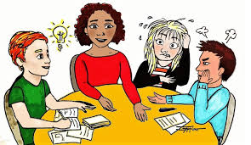
দলগত কাজ
দলের নামঃ জবা | ঐতিহাসিক ৭ই মার্চের ভাষণের গুরুত্ব লিখ।
দলের নামঃ শাপলা | ঐতিহাসিক ৭ই মার্চের ভাষণের তৎপর্য লিখ।

Slide 25
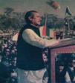
মূল্যায়ন
৭ই মার্চের ভাষণে বঙ্গবন্ধু শেখ মুজিবুর রহমানের শেষকথা কী ছিল?
৭ই মার্চ -এ ভাষণ দেওয়া ময়দানটির বর্তমান নাম কী?
বঙ্গবন্ধুর ভাষণ শুনতে জনগণ এত আকাঙ্খিত ছিল কেন?
৭ই মার্চ-এ ভাষণ দেওয়া শর্ত ৪ টি কী কী?
বঙ্গবন্ধুর ৭ই মার্চের ভাষণকে বাঙালির মুক্তির সনদ বলা হয় কেন?

Slide 26
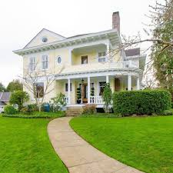
বাড়ীর কাজ
বঙ্গবন্ধু বললেন, ‘সাত কোটি মানুষকে দাবায়ে রাখতে পারবা না।’
৭ মার্চের ভাষণের পরদিন পাকিস্তানের সেনা গোয়েন্দা আইএসআই রিপোর্ট দেয়, ‘চতুর শেখ মুজিব, চতুরতার সঙ্গে বক্তৃতা করে গেলেন। একদিকে স্বাধীনতার ঘোষণা দিয়ে গেলেন, অন্যদিকে বিচ্ছিন্নতাবাদী হওয়ার দায়িত্ব নিলেন না। নীরব দর্শকের ভূমিকা ছাড়া আমাদের কিছুই করার ছিল না।’
বঙ্গবন্ধু বললেন, ‘সাত কোটি মানুষকে দাবায়ে রাখতে পারবা না।’
৭ মার্চের ভাষণের পরদিন পাকিস্তানের সেনা গোয়েন্দা আইএসআই রিপোর্ট দেয়, ‘চতুর শেখ মুজিব, চতুরতার সঙ্গে বক্তৃতা করে গেলেন। একদিকে স্বাধীনতার ঘোষণা দিয়ে গেলেন, অন্যদিকে বিচ্ছিন্নতাবাদী হওয়ার দায়িত্ব নিলেন না। নীরব দর্শকের ভূমিকা ছাড়া আমাদের কিছুই করার ছিল না।’
ঐতিহাসিক ৭ই মার্চের ভাষণের বৈশিষ্ট্য ব্যাখ্যা কর।

Slide 27
সবাইকে ধন্যবাদ

